Slide 1
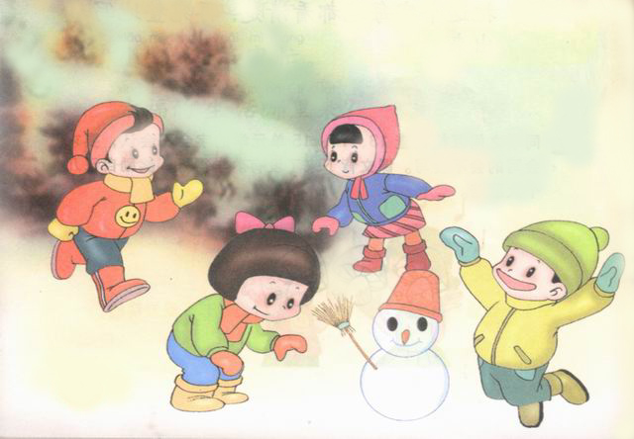
dōng tiān shì gè mó shù shī
PPT模板下载：www.1ppt.com/moban/ 行业PPT模板：www.1ppt.com/hangye/
节日PPT模板：www.1ppt.com/jieri/ PPT素材下载：www.1ppt.com/sucai/
PPT背景图片：www.1ppt.com/beijing/ PPT图表下载：www.1ppt.com/tubiao/
优秀PPT下载：www.1ppt.com/xiazai/ PPT教程： www.1ppt.com/powerpoint/
Word教程： www.1ppt.com/word/ Excel教程：www.1ppt.com/excel/
资料下载：www.1ppt.com/ziliao/ PPT课件下载：www.1ppt.com/kejian/
范文下载：www.1ppt.com/fanwen/ 试卷下载：www.1ppt.com/shiti/
教案下载：www.1ppt.com/jiaoan/
冬 天 是 个 魔 术 师
第一PPT模板网-WWW.1PPT.COM

Slide 2

课文范读
第一PPT模板网-WWW.1PPT.COM

Slide 3
冬天是个魔术师
冬天是个魔术师。他“呼”地一吹，青蛙啊，刺猬啊，熊啊，蛇啊，都不见了。
……
……
冬天是个魔术师。他“呼”地一吹，围巾啊，棉衣啊，手套啊，都从衣柜里跑出来，街上的人都变胖了。
……

Slide 4
和词宝宝交朋友
冬天 魔术师 青蛙 刺猬 熊 蛇
围巾 棉衣 手套 衣柜
跑出来 街上 变胖

Slide 5
冬天是个魔术师
冬天是个魔术师。他“呼”地一吹，青蛙啊，刺猬啊，熊啊，蛇啊，都不见了。
……
……
冬天是个魔术师。他“呼”地一吹，围巾啊，棉衣啊，手套啊，都从衣柜里跑出来，街上的人都变胖了。
……

Slide 6
冬天是个魔术师
……
冬天是个魔术师。他“呼”地一吹，满天飘起了雪花，一会儿大地就变白了。
冬天是个魔术师。他“呼”地一吹，湖面很快就变成了大玻璃。那些红色的、黄色的叶子，都冻在玻璃里了。
……
……

Slide 7
和词宝宝交朋友
满天 飘起 雪花 一会儿
大地 变白 湖面 很快 变成
玻璃 那些 红色 黄色 叶子

Slide 8

y9 hu@ er
一会儿

Slide 9
b# li
玻璃

Slide 10
de
他“呼”地一吹
d@
大地

Slide 11
冬天是个魔术师
……
冬天是个魔术师。他“呼”地一吹，满天飘起了雪花，一会儿大地就变白了。
冬天是个魔术师。他“呼”地一吹，湖面很快就变成了大玻璃。那些红色的、黄色的叶子，都冻在玻璃里了。
……
……

Slide 12
课中休息
九九歌

Slide 13
魔 术 呼 地
吹 雪 变 那
些 冻 围 巾 衣

Slide 14
用“巾”字组词

Slide 15
用“巾”字组词
手巾 毛巾 纱巾 红领巾
头巾 围巾 枕巾 巾帼英雄

Slide 16
找出和“地”长得像的朋友

Slide 17
找出和“地”长得像的朋友
地 — 他、她、池

Slide 18
我们学过和“冻”读音一样的字吗？

Slide 19
我们学过和“冻”读音一样的字吗？
冻 — 动、洞

Slide 20
学写字
巾 衣 本 色
变 冬 地 冻

Slide 21
冬天是个魔术师
冬天是个魔术师。他“呼”地一吹，青蛙啊，刺猬啊，熊啊，蛇啊，都不见了。
冬天是个魔术师。他“呼”地一吹，满天飘起了雪花，一会儿大地就变白了。

Slide 22
冬天是个魔术师。他“呼”地一吹，湖面很快就变成了大玻璃。那些红色的、黄色的叶子，都冻在玻璃里了。
冬天是个魔术师。他“呼”地一吹，围巾啊，棉衣啊，手套啊，都从衣柜里跑出来，街上的人都变胖了。
冬天的本领真大呀！

